Slide 1
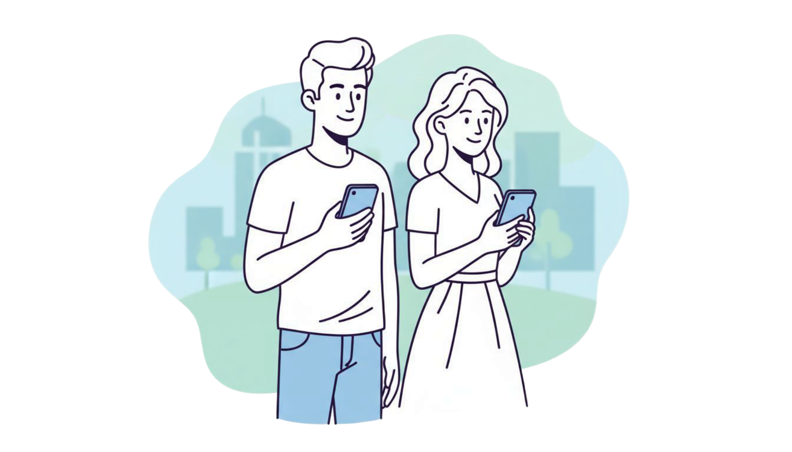

2026.09.14
기다림의 미학을 경험으로
패스나우
기다림의 미학을 경험으로 바꾸다
2024270035 오세준
안혜현
2022370002 이정관

Slide 2

01
문제 제기
기존 대기 시스템의 한계
목차
02
솔루션 소개
스마트 웨이팅 시스템
03
핵심 기능 1
실지산 현황 및 AI 예측
04
핵심 기능 2
QR 및 간편 인증
05
차별점
배리어 프리 디자인
06
도입효과
매장 회전율 및 운영 효율 증대
07
활용분야
식당, 병원 및 서비스 산업
08
비전
고객과 매장을 잇는 가치

Slide 3






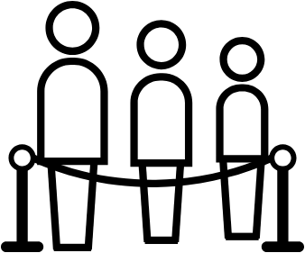


문제 제기
무한 대기의 악순화
막연한 대기 시간
운영 리소스 낭비
불투명한 순서
예측 불가능한 대기시간은
고객 이탈을 유발
수기 호출과 대기 관리에 투입되는 인력 비용은 수익성 저하의 원인
대기 순서의 불명확함은 혼잡과 고객 간 마찰을 유발

Slide 4












솔루션 소개
디지털 웨이팅으로의 전환
01
02
03
간편한 웨이팅 등록
대기 공간 자유도 부여
데이터 기반 운영 최적화
태블릿 또는 QR 코드 기반으로 고객의 개인 단말에서 즉시 등록
실시간 호출 시스템으로 고객은 매장 밖에서도 자유로운 시간 활용
누적 데이터를 분석, 매장의 운영 패턴과 회전율을 정리

Slide 5







핵심 기능 1
실시간 현황 및 AI 예측
Pass Now
데이터 시각화 AI 기반 알고리즘을 통해 웨이팅을 좀더 효율적이고 간편하게
데이터 시각화
AI 기반 알고리즘
스마트 알림
  내 순서와 실시간 입장 현황을 직관적인 대시보드로 확인
  매장 회전율 데이터를 분석하여 정확한 예상 대기 시간 산출
  입장 임박 시 자동 푸시 알림으로 고객의 귀중한 시간을 절약

Slide 6






핵심 기능 2
QR 및 간편 인증
Pass Now
데이터 시각화 AI 기반 알고리즘을 통해 웨이팅을 좀더 효율적이고 간편하게
태블릿 없는 웨이팅
자동 번호 호출
노쇼 자동 취소
  QR 코드 스캔 하나로 고객 개인 스마트폰에서 즉시 대기 등록 완료
  푸시 알림과 자동 호출 시스템으로 인력 투입을 최소화
  미응답 시 자동 취소로 운영 공백을 방지하고 순번을 즉시 조정

Slide 7










배리어 프리(Barrier-Free) 대기
차별점
01
02
03
시각 장애인 지원
청각 장애인 지원
포용적 서비스 디자인
TTS(음성 변환) 기술 기반의 실시간 입장 안내 멘트로 시각 정보 없이도 대기 현황을 파악
시각적 대기 정보 디스플레이와 강렬한 진동 알림으로 소리 없이도 호출을 즉시 인지
누구나 차별 없이 편리하게 이용하는 진정한 의미의 유니버설 디자인을 지향

Slide 8
도입 효과 및 타겟
매장 회전율과 운영 효율의 혁신
0%
99%
5+
수기 리소스
AI 예측 정확도
확장 가능 분야
완전 디지털 전환으로 인력 낭비 제거
목표 정밀도로 신뢰도 극대화
외식업, 병원, 관공서, 팝업스토어 등
운영 효율성
데이터 마케팅
수기 관리 제거와 자동화 호출로 매장
직원은 본연의 서비스에 집중
축적된 고객 데이터를 기반으로 맞춤형 프로모션과
재방문 유도 전략을 수립

Slide 9





비전
기다림을 즐거움으로
서비스 목표
기술 목표
  단순한 줄서기를 넘어 매장의 가치를 높이는 차별화된 고객 경험 제공
  정확도 99% 이상의 AI 대기 시간 예측 정밀화와 실시간 데이터 처리 고도화
고객과 사업장 모두가 만족하는 상생의 플랫폼으로 성장

Slide 10
감사합니다

